Slide 1

Productos farmacéuticos

Slide 2
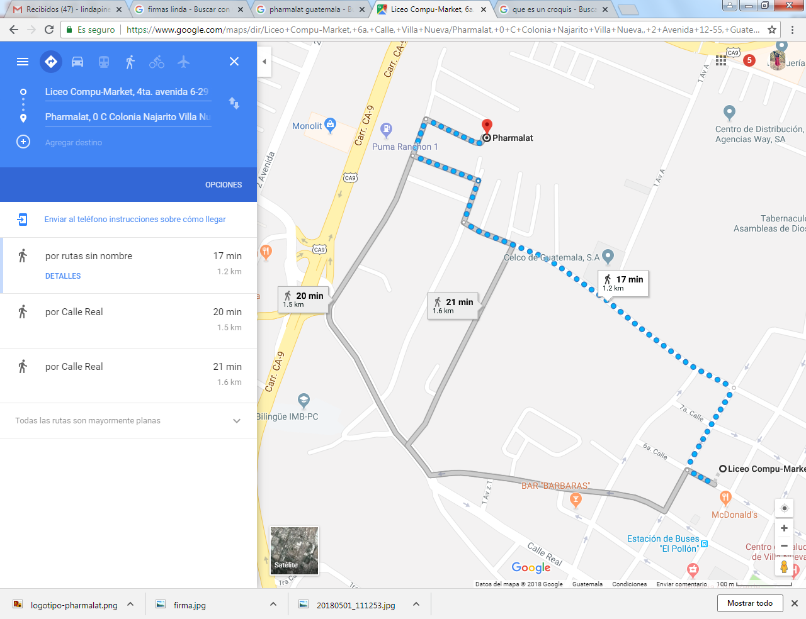
.

Slide 3
.
Dirección de trabajo:
0 Avenida “C” 2-55 Zona 6 Colonia Najarito , Villa Nueva
Guatemala

Slide 4
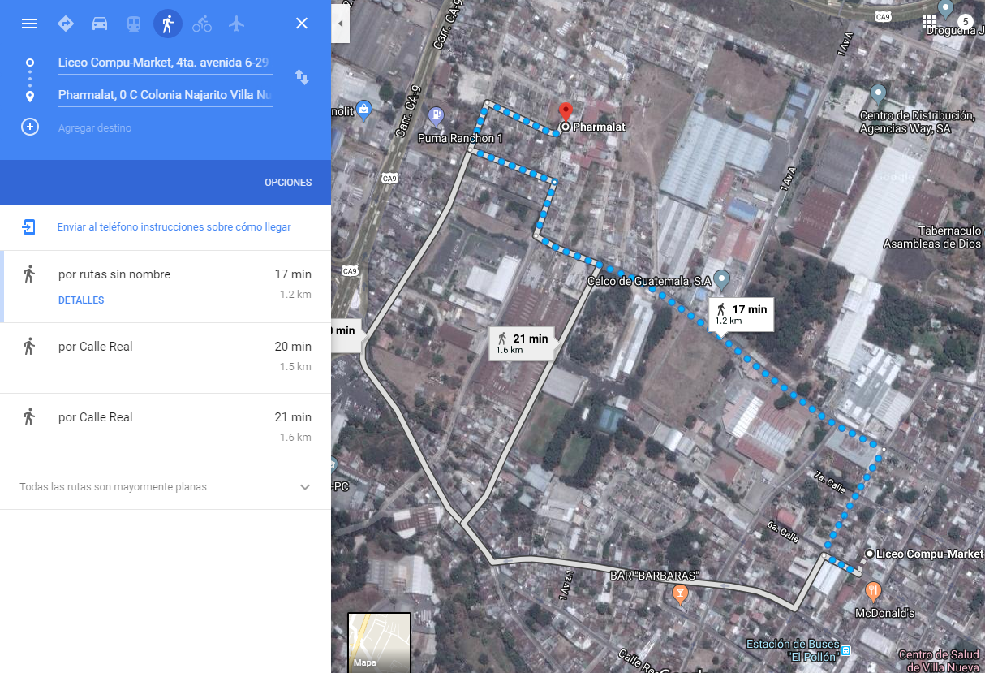

Slide 5
Como ubicarnos
Teléfono :6628-1100
Fax:6628-1100
Correo Electrónico:

Slide 6
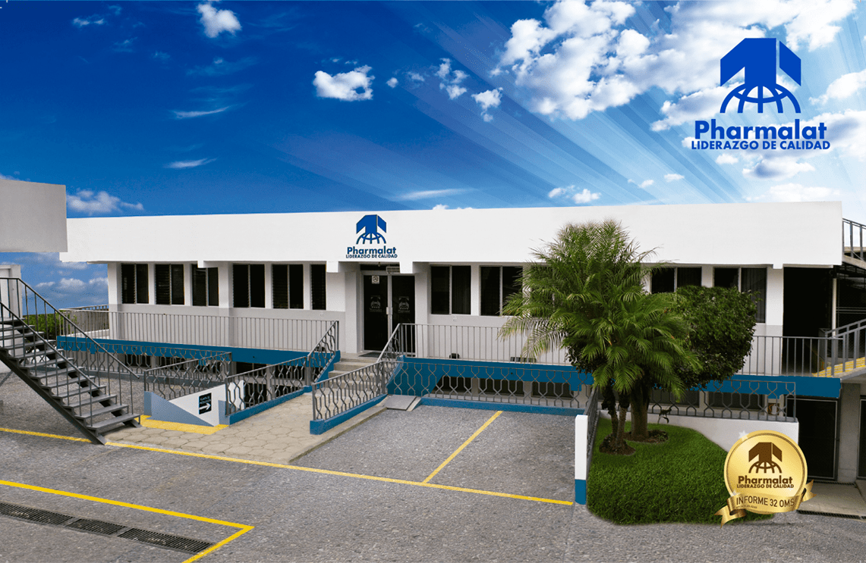

Slide 7
Misión
Desarrollar y comercializar productos farmacéuticos y alimenticios de vanguardia para satisfacer las necesidades de salud de nuestra población.

Slide 8
Visión
Ser un modelo de empresa farmacéutica, expandirnos a nuevos países y mercados implementando sistemas de calidad apoyados en el talento de nuestros colaboradores para contribuir a mejorar la calidad de vida de la población.

